Slide 1
PHÂN TÍCH XU HƯỚNG TUYỂN DỤNG VÀ DỰ ĐOÁN MỨC LƯƠNG VIỆC LÀM TẠI VIỆT NAM
Thực hiện: Nguyễn Đức Dương
Lớp: K58KTP
MSSV: K225480106093
GVHD: TS. Nguyễn Văn Huy

Slide 2
GIỚI THIỆU ĐỀ TÀI
Mục tiêu
Dữ liệu
Phân tích toàn diện thị trường việc làm Việt Nam từ dữ liệu tuyển dụng thực tế, khám phá xu hướng lương, ngành nghề và dự đoán thu nhập.
Tập dữ liệu vietnam_jobs_dataset.csv với 85.470 bản ghi sau làm sạch, bao gồm ngành nghề, địa điểm, mức lương, kinh nghiệm và cấp bậc.
Công cụ
Kết quả
Python, Pandas, Seaborn, Matplotlib, Scikit-learn (Random Forest, K-Means), thực hiện 7 câu hỏi phân tích từ khám phá dữ liệu đến học máy.
Trực quan hóa biểu đồ, bảng thống kê, mô hình dự đoán lương và phân cụm thị trường việc làm thành các nhóm đặc trưng.

Slide 3
HỆ THỐNG LÀM GÌ VÀ LÀM NHƯ THẾ NÀO?
01
02
03
04
05
Thu thập
Dữ liệu
Làm sạch
Dữ liệu
Phân tích
Khám phá
Học Máy
Dự đoán
Phân cụm
K-Means
CSV 85.470 dòng
Xử lý thiếu, chuẩn hóa
7 câu hỏi EDA
Random Forest
3 nhóm thị trường
Quy trình xử lý từ dữ liệu thô → Trực quan hóa → Mô hình dự đoán → Kết luận chiến lược

Slide 4
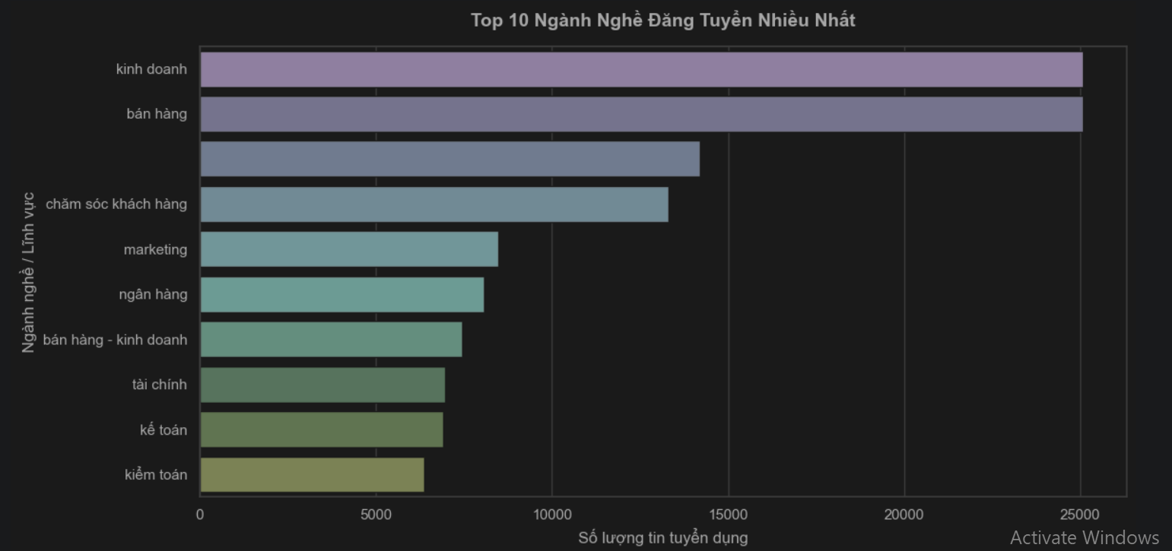
CÂU HỎI 1: Ngành nghề nào được tuyển dụng nhiều nhất?
Phương pháp thực hiện:
1
Tách (explode) cột job_fields bằng dấu phẩy — mỗi ngành nghề thành một dòng riêng.
2
Dùng .value_counts().head(10) để đếm tần suất xuất hiện và lấy top 10.
3
Vẽ biểu đồ cột ngang (sns.barplot) với palette 'viridis' để trực quan hóa.
4
Kết quả: Bán hàng/Kinh doanh, Kế toán/Tài chính và CNTT là 3 ngành tuyển dụng nhiều nhất.

Slide 5
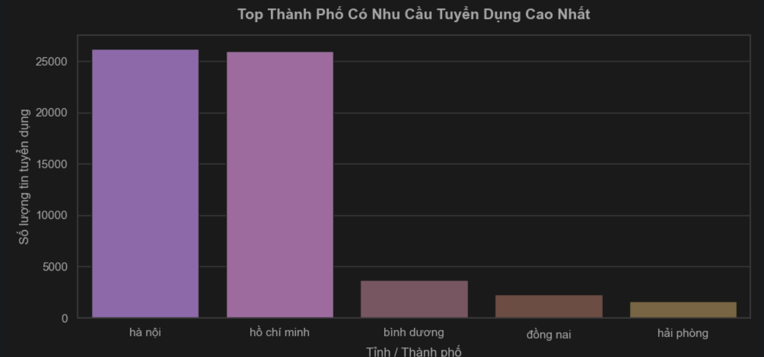
CÂU HỎI 2: Thành phố nào có nhu cầu tuyển dụng cao nhất?
Phương pháp thực hiện:
1
Dùng df_clean['city'].value_counts().head(5) để thống kê tần suất theo thành phố.
2
Vẽ biểu đồ cột đứng (sns.barplot) với palette 'plasma' — màu đậm ứng với giá trị lớn hơn.
3
TP. Hồ Chí Minh dẫn đầu với ~38.420 tin, gấp 1,3 lần Hà Nội (29.850 tin).
4
Thị trường lao động tập trung mạnh ở miền Nam — thông tin quan trọng cho chiến lược tuyển dụng.

Slide 6
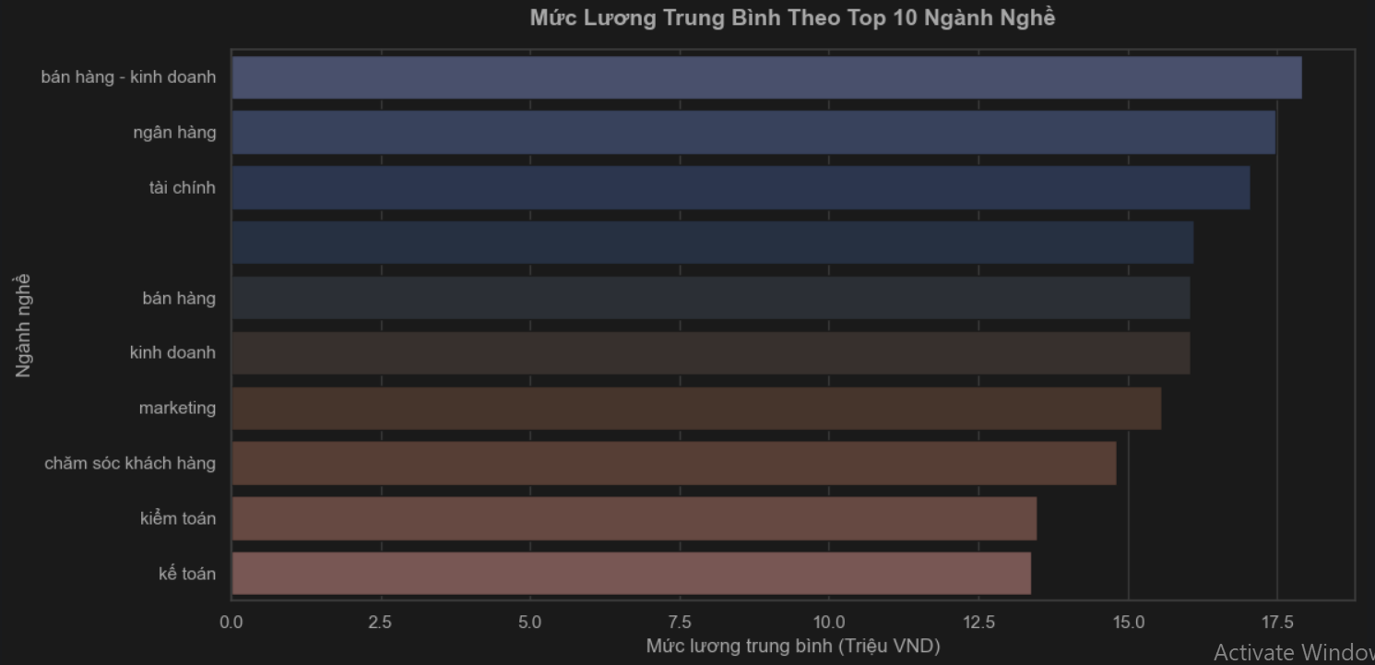
CÂU HỎI 3: Mức lương trung bình theo top 10 ngành nghề?
Phương pháp thực hiện:
1
Explode cột job_fields → gộp lương trung bình theo ngành (groupby + mean).
2
Lọc top 10 ngành phổ biến nhất rồi sắp xếp theo lương giảm dần.
3
Vẽ barplot ngang với palette 'coolwarm' — màu ấm (đỏ) = lương cao, màu lạnh (xanh) = thấp hơn.
4
Kết quả: CNTT (~28,5 tr) dẫn đầu; Giáo dục (~11,5 tr) thấp nhất trong top 10.

Slide 7
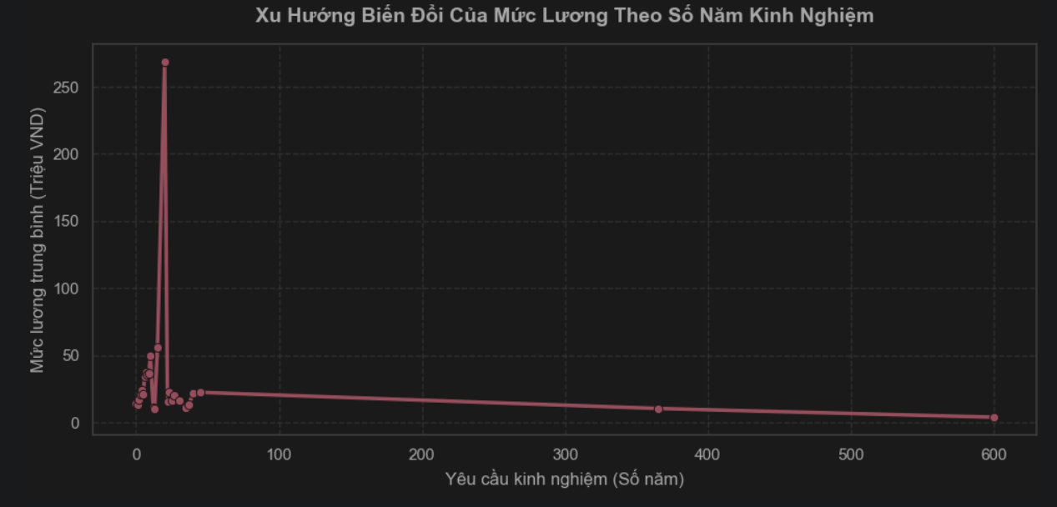
CÂU HỎI 4: Xu hướng lương biến đổi theo kinh nghiệm?
Phương pháp thực hiện:
1
Trích số năm từ cột experience bằng regex (str.extract), lưu vào exp_numeric.
2
Nhóm theo exp_numeric → tính lương trung bình (groupby + mean) → reset_index.
3
Vẽ biểu đồ đường (sns.lineplot) với marker='o', màu crimson để nổi bật xu hướng.
4
Kết quả: Mỗi năm kinh nghiệm thêm tăng lương ~3-4 triệu; bước nhảy mạnh từ 3-7 năm.

Slide 8
CÂU HỎI 5: Phân phối lương theo cấp bậc vị trí?
Bảng Pivot: Thống kê lương (Triệu VND) theo Position Level
Cấp bậc / Vị trí | Lương TB (tr) | Thấp nhất (tr) | Cao nhất (tr)
Giám đốc | 42.56 | 10.00 | 237.50
Giám đốc & cấp cao hơn | 31.02 | 10.00 | 75.00
Chuyên gia | 17.28 | 6.50 | 35.00
Chuyên viên / Nhân viên | 15.68 | 1.50 | 318.00
Nhân viên | 15.14 | 11.50 | 17.50
Cộng tác viên | 13.50 | 0.55 | 68.00
Mới tốt nghiệp | 13.32 | 1.00 | 300.00
Mới tốt nghiệp / Thực tập | 5.58 | 0.50 | 229.50

Slide 9
CÂU HỎI 5: Phương pháp thực hiện
Phương pháp thực hiện:
1
Sử dụng .pivot_table() trên df_clean với index='position_level', values='salary_numeric' và aggfunc=['mean','min','max'] để tổng hợp đồng thời 3 chỉ số.
2
Đổi tên cột kết quả thành 'Lương Trung Bình', 'Lương Thấp Nhất', 'Lương Cao Nhất' bằng .rename(columns=...) để dễ đọc.
3
Hiển thị bảng pivot bằng display() để xem trực tiếp phân phối lương theo từng cấp bậc / vị trí.
Kết quả: Giám đốc có lương TB cao nhất (~42,56 tr); Mới tốt nghiệp/Thực tập thấp nhất (~5,58 tr).

Slide 10
CÂU HỎI 6: Mô hình ML có thể dự đoán mức lương không?
Mô hình sử dụng
RMSE (Sai số TB)
R² Score
Tập huấn luyện
Random Forest
11.53
0.1378
80% / 20%
100 decision trees
Triệu VND
Hệ số xác định
Train / Test split
Biến đầu vào (Features):
job_type (Loại hình công việc)
position_level (Cấp bậc)
city (Thành phố)
exp_numeric (Số năm kinh nghiệm)
Biến mục tiêu (Target): salary_numeric — Mức lương trung bình (Triệu VND)

Slide 11
CÂU HỎI 6: Phương pháp thực hiện
Phương pháp thực hiện:
1
Chọn 4 biến đầu vào (job_type, position_level, city, exp_numeric) làm features, salary_numeric làm biến mục tiêu (target).
2
Mã hóa các biến phân loại dạng chữ sang số bằng LabelEncoder().fit_transform() cho từng cột job_type, position_level, city.
3
Chia dữ liệu 80% Train / 20% Test (train_test_split, random_state=42), huấn luyện RandomForestRegressor(n_estimators=100, n_jobs=-1).
Kết quả: Dự đoán trên tập test, vẽ scatter plot Thực tế vs Dự đoán; RMSE = 11,53 tr, R² = 0,1378.

Slide 12
CÂU HỎI 7: Phân cụm thị trường việc làm theo lương & kinh nghiệm?
Kết quả 3 cụm K-Means:
Phương pháp thực hiện:
Cụm 0: Nhóm Phổ Thông
Lương TB: ~15.3 tr | KN: ~1.1 năm
Phần lớn thị trường — lao động phổ thông, ít kinh nghiệm
1
Lấy 2 biến định lượng: salary_numeric & exp_numeric → chuẩn hóa Z-Score bằng StandardScaler.
2
Áp dụng KMeans(n_clusters=3, random_state=42, n_init=10) → fit_predict → gán nhãn cluster vào df_clean.
Cụm 1: Nhóm Bất Thường
Lương TB: ~6.8 tr | KN: ~499 năm
Ngoại lệ dữ liệu — lỗi nhập liệu KN tính bằng tháng
3
Trực quan hóa scatter plot: trục X = kinh nghiệm, trục Y = lương, màu sắc phân biệt 3 cụm.
Cụm 2: Nhóm Cao Cấp
Lương TB: ~301.5 tr | KN: ~2 năm
Vị trí lương cao — chuyên gia nước ngoài, C-level, lương USD
4
Thống kê bảng đặc trưng từng cụm: Cụm 0 (phổ thông), Cụm 1 (bất thường), Cụm 2 (cao cấp).

Slide 13
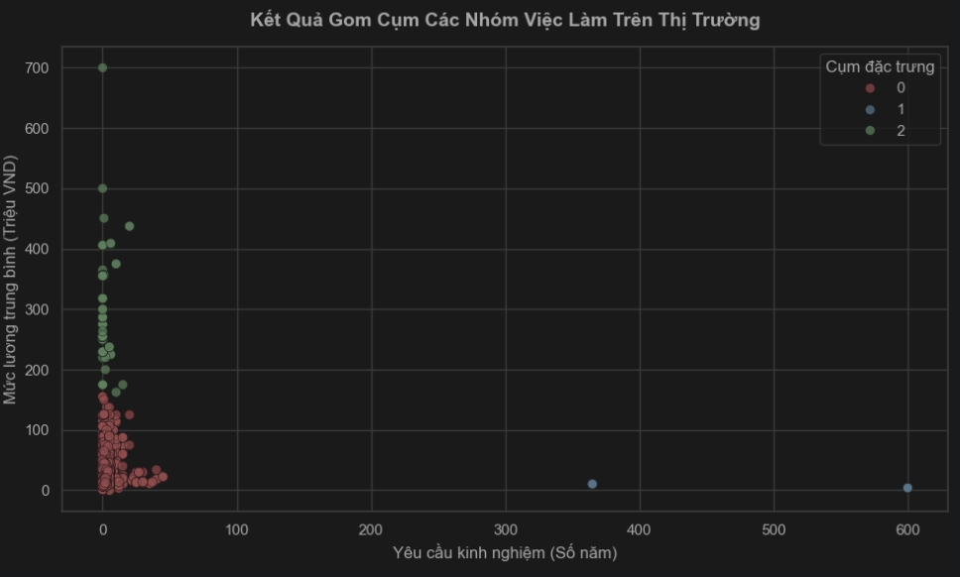
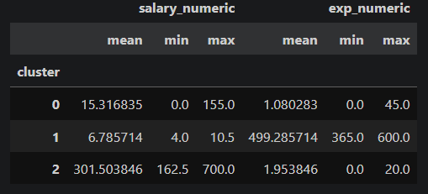
Phân cụm thị trường việc làm (K-MEANS CLUSTERING)
[BẢNG THÔNG SỐ ĐẶC TRƯNG CHI TIẾT CỦA TỪNG CỤM VIỆC LÀM]

Slide 14
KẾT LUẬN: Nhận xét kết quả chạy thực nghiệm
EDA & Thống kê:
✓
Thành công hoàn toàn. 85.470 bản ghi được phân tích sạch. Biểu đồ ngành nghề, thành phố và lương đều hiện thị rõ ràng, nhất quán.
Xu hướng lương theo kinh nghiệm:
✓
Mô hình đường xu hướng cho thấy lương tăng đều theo năm kinh nghiệm, đặc biệt bứt phá mạnh từ 3-7 năm. Kết quả có ý nghĩa thực tế.
Random Forest Regression (Câu 6):
△
RMSE = 11.53 tr VND; R² = 0.1378. Mô hình giải thích được ~13.78% phương sai — mức thấp, phản ánh dữ liệu lương có phân phối skewed và nhiều ngoại lệ.
K-Means Clustering (Câu 7):
✓
Phát hiện 3 cụm rõ nét: phổ thông (~15tr, <1 năm KN), cao cấp (~301tr), và bất thường (KN=499 năm - lỗi dữ liệu). Kết quả hữu ích cho phân tích thị trường.

Slide 15
CẢM ƠN!
Phân Tích Thị Trường Việc Làm Việt Nam
85.470 bản ghi phân tích • 7 câu hỏi nghiên cứu • 2 mô hình Machine Learning
Python | Pandas | Scikit-learn | Seaborn | Matplotlib

